Slide 1
Марафон «Времена года» Проект для одарённых детей
Руководитель
учитель географии и биологии
МОУ «СОШ» пгт.Кожва
Гиберт И.А.
2020г.

Slide 2
Художественно-эстетическое направление
Задачи: формирование творчески активной личности, которая способна воспринимать и оценивать прекрасное в природе родного края.
Обеспечение эмоционального восприятия красоты природы
Цель: связать науку с искусством, введя в географию ландшафтную (пейзажную) живопись.
устраивать творческие выставки работ.

Slide 3
Актуальность:
Основа для формирования эстетического направления в географии была заложена немецким путешественником, имя которого известно учащимся 7 классов- Александром Гумбольдтом. Он первым попытался связать науку с искусством и ввёл в географию пейзажную живопись.
А.Ф.Гумбольдт призывал географов познавать географию во всех её направлениях. Только это даёт возможность приблизиться к подлинным знаниям, постичь суть исследуемого объекта.
Альфред Гёттнер впервые использовал сам термин «эстетическая география» в своей известной книге «География».
В.П.Семёнов Тян-Шанский в своём произведении «Район и страна» тоже много уделял внимания связи географии и искусства.

Slide 4
«Календарь природы»
Календарь природы -это всероссийский творческий марфон. В котором мы участвуем уже более трёх лет.
Участие в всероссийском творческом марафоне даёт возможность учащимся реализовывать свои творческие способности, выражать любовь к природе, родному краю посредством живописи, рисунков В каждый рисунок вложена частичка души ребёнка.

Slide 5
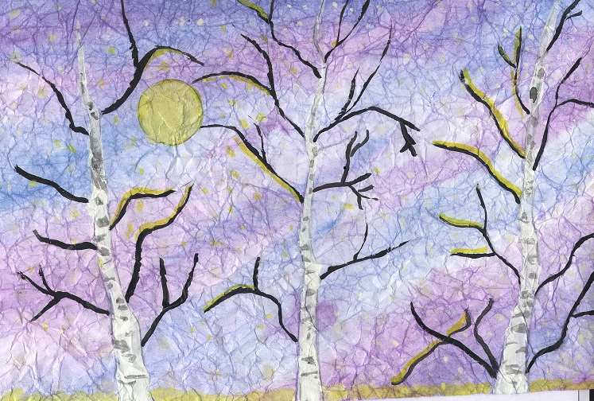
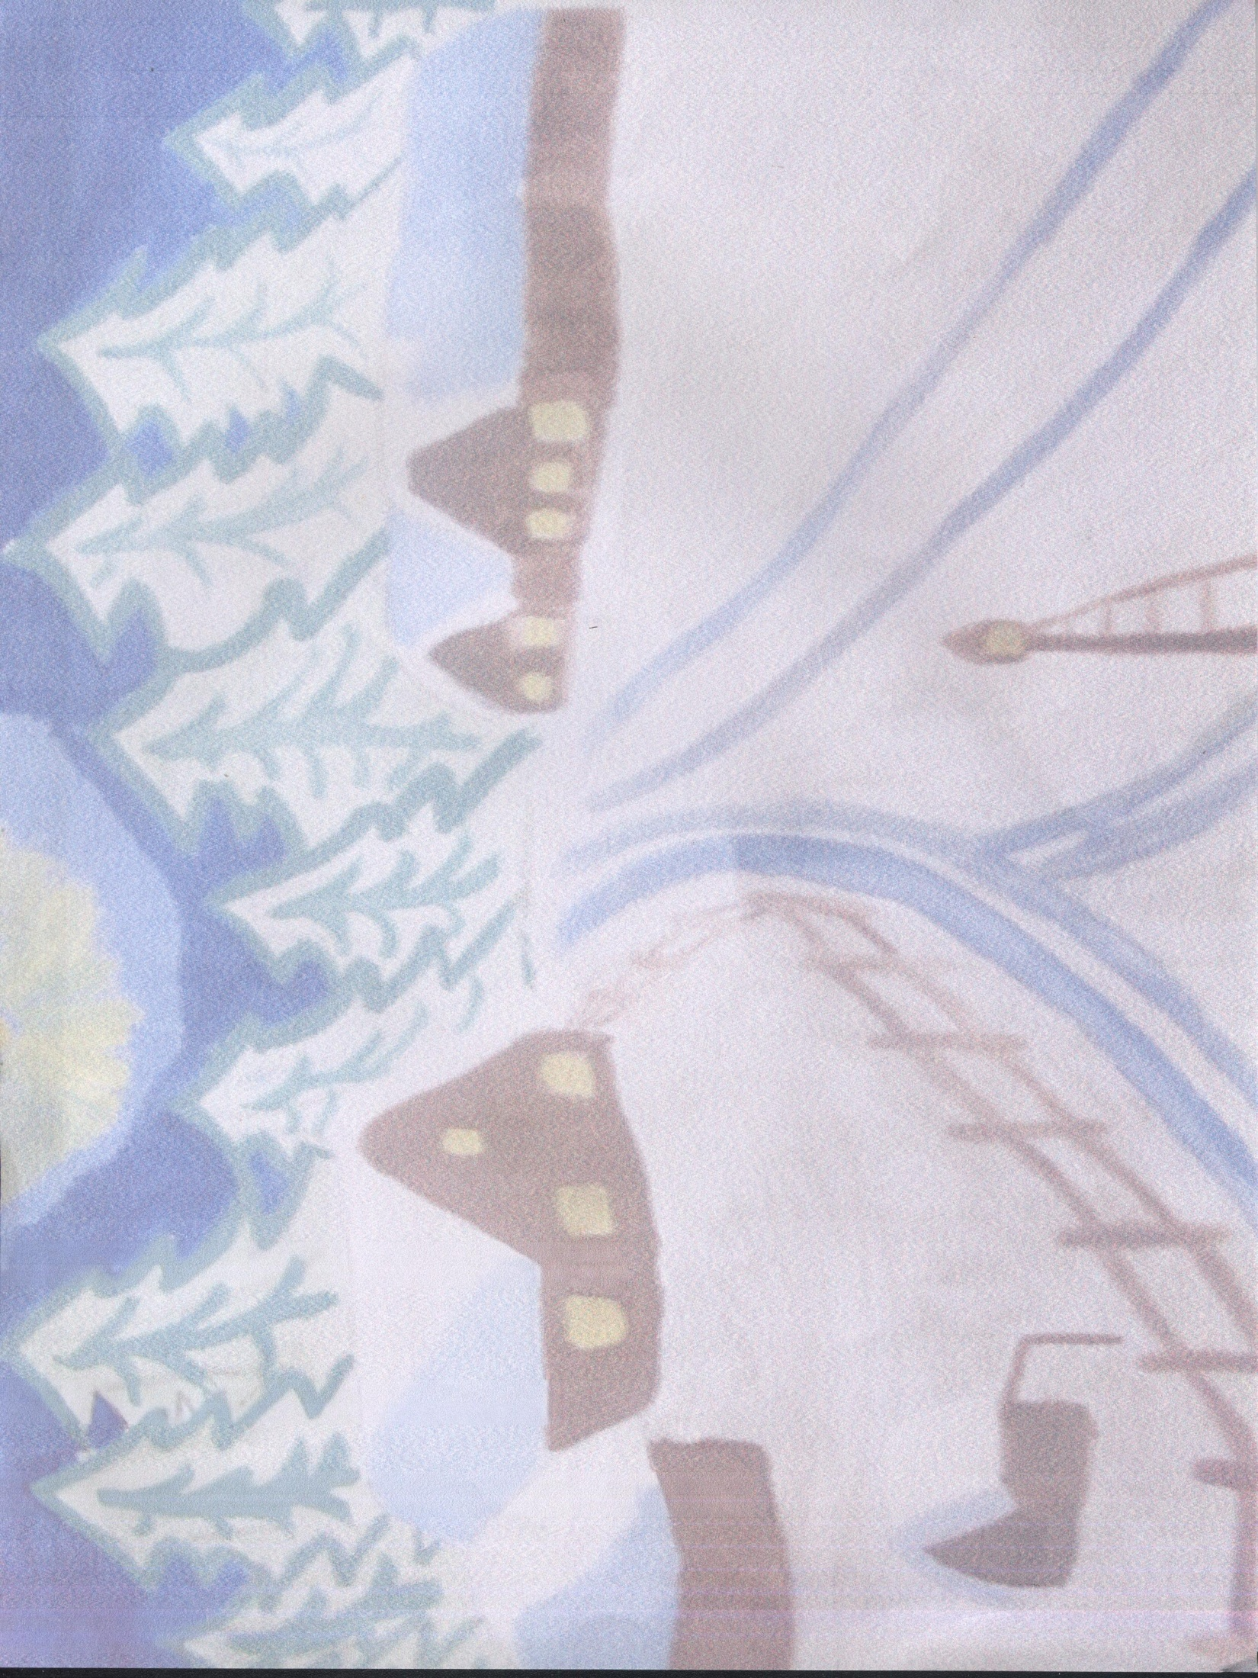
Снежный декабрь

Slide 6
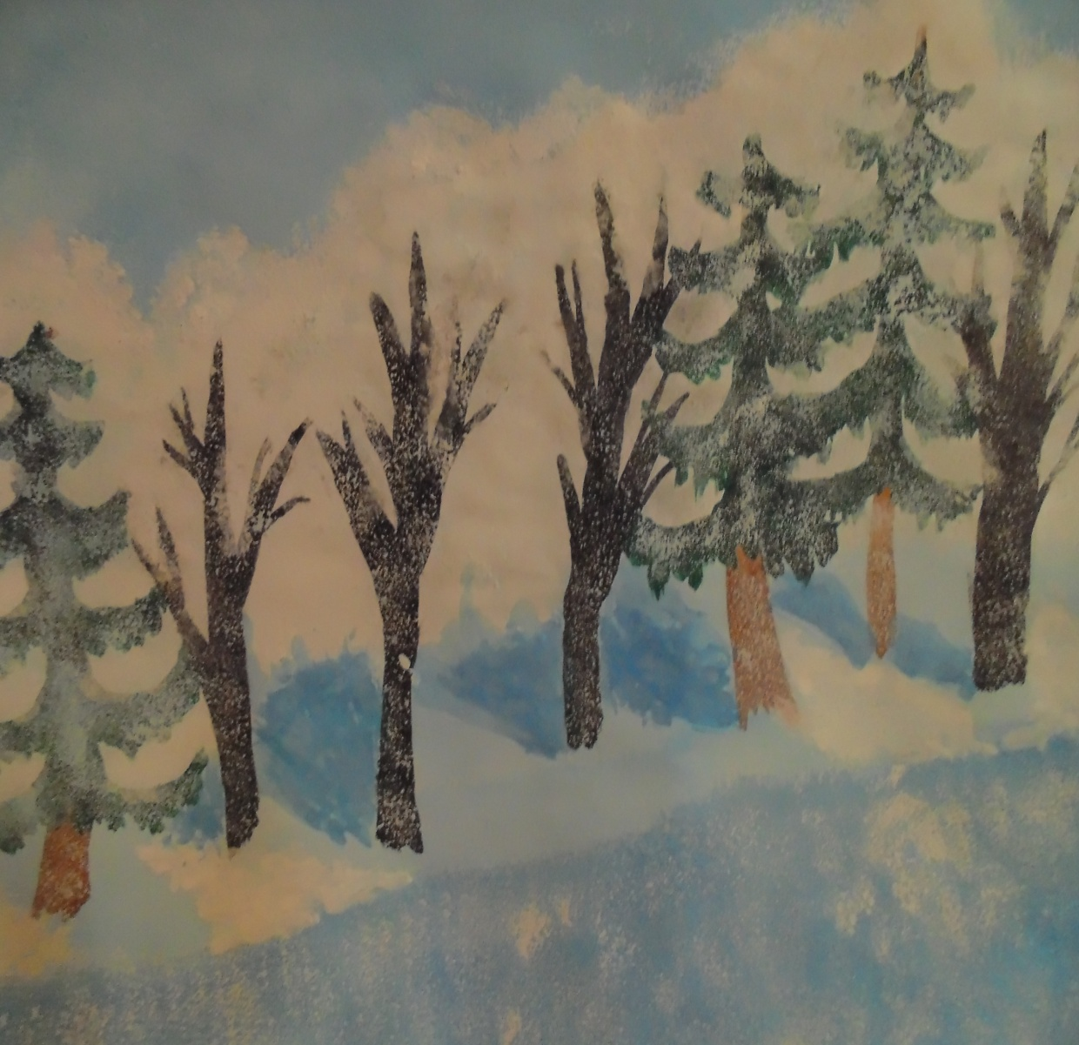

Slide 7
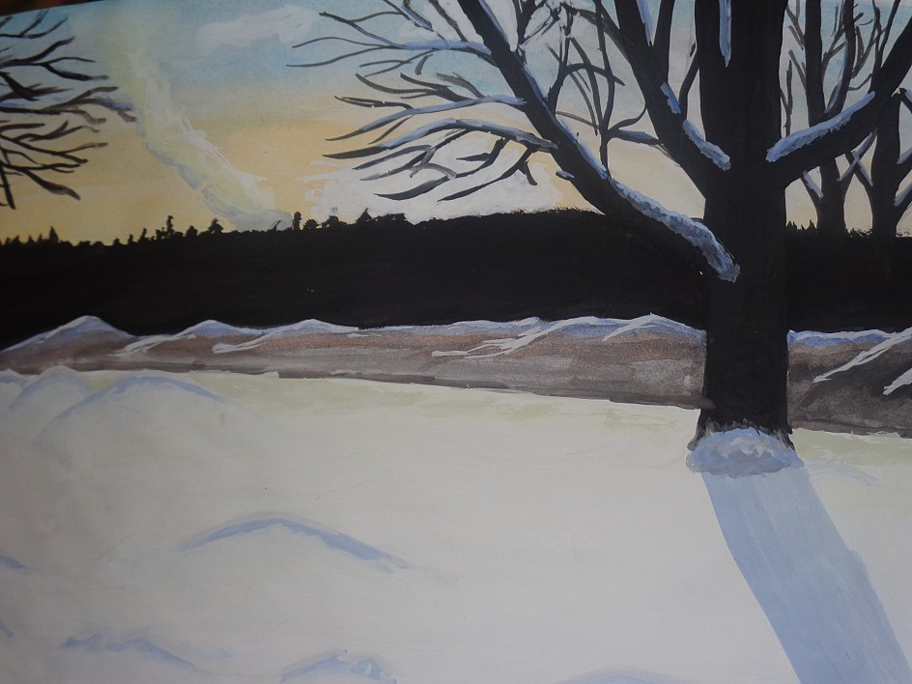

Slide 9
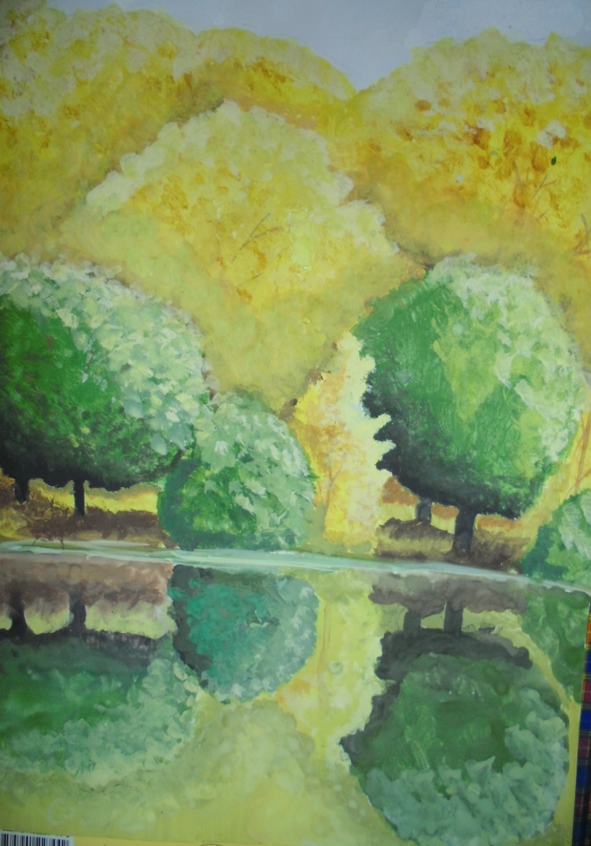
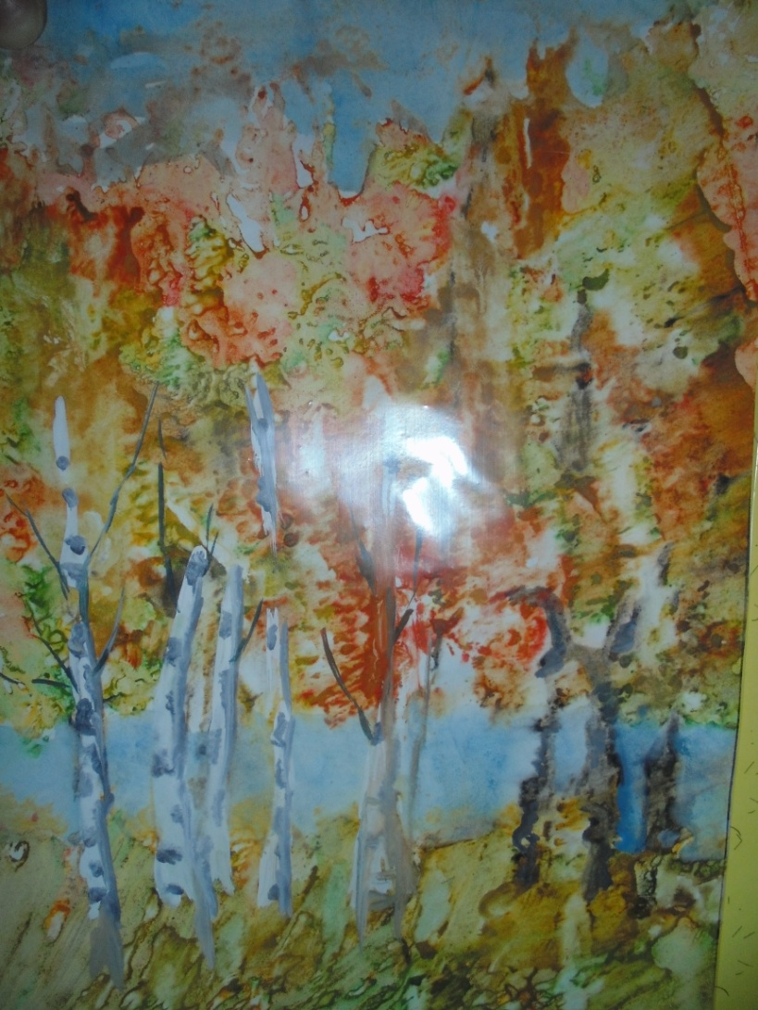
«Золотой октябрь»

Slide 10
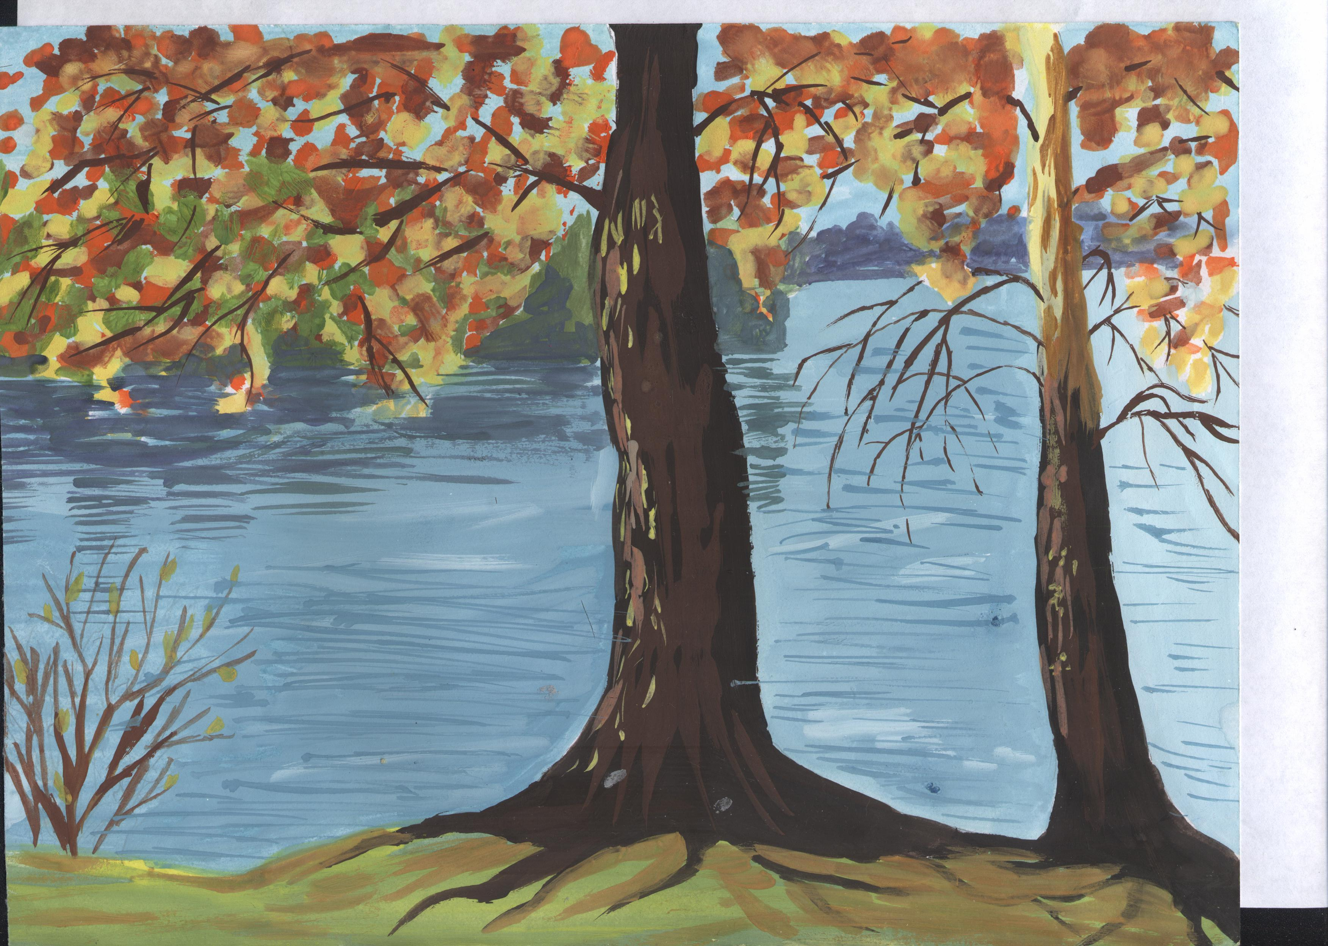

Slide 12
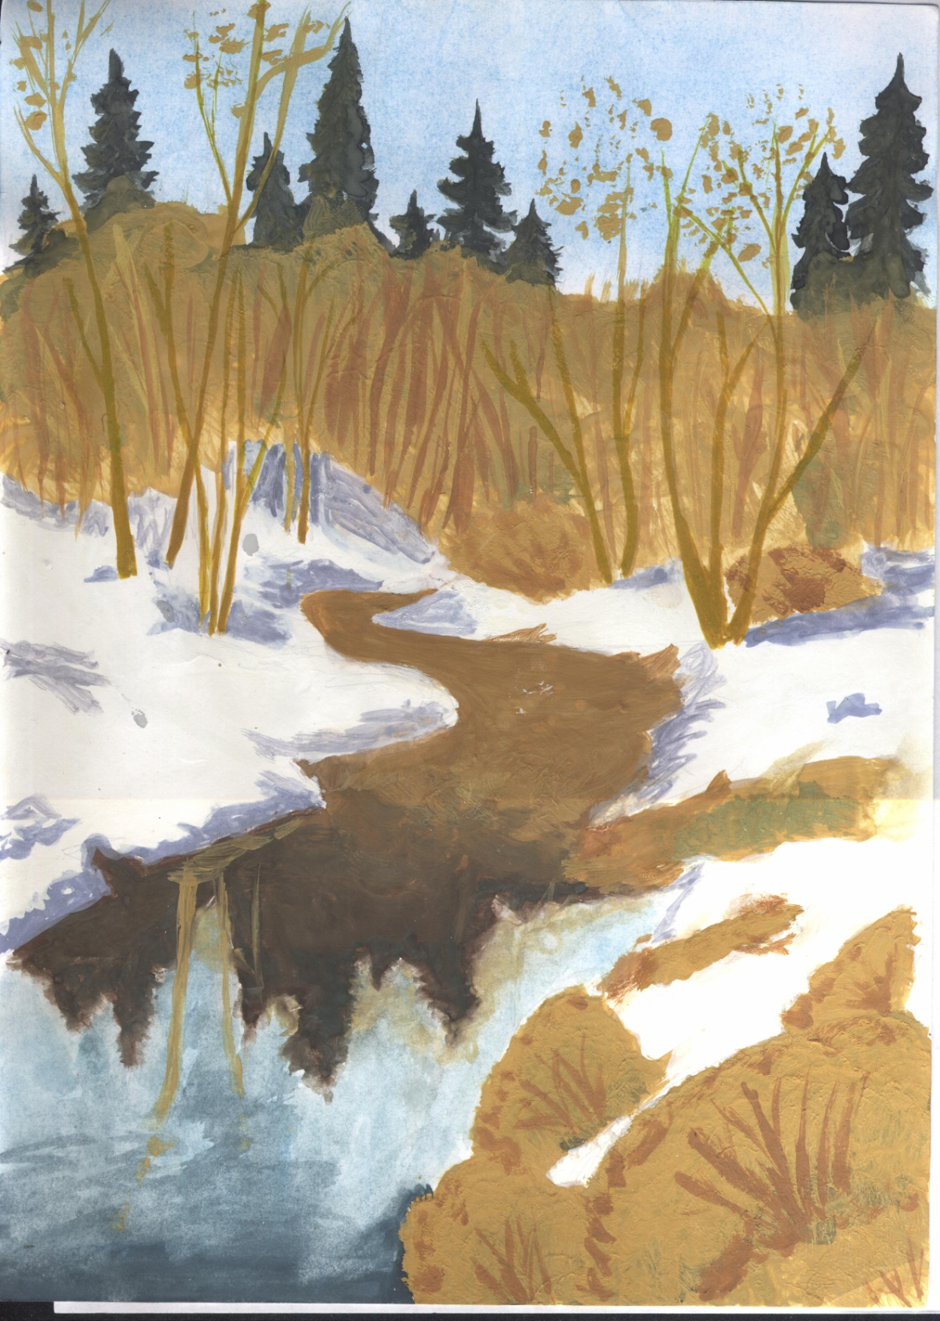
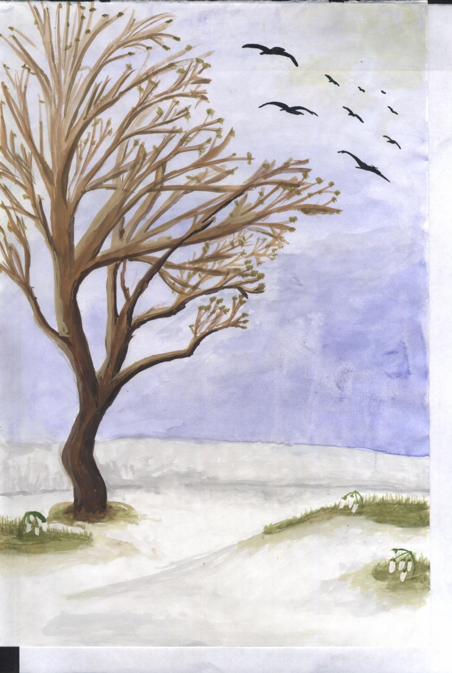
«Солнечный апрель»

Slide 13
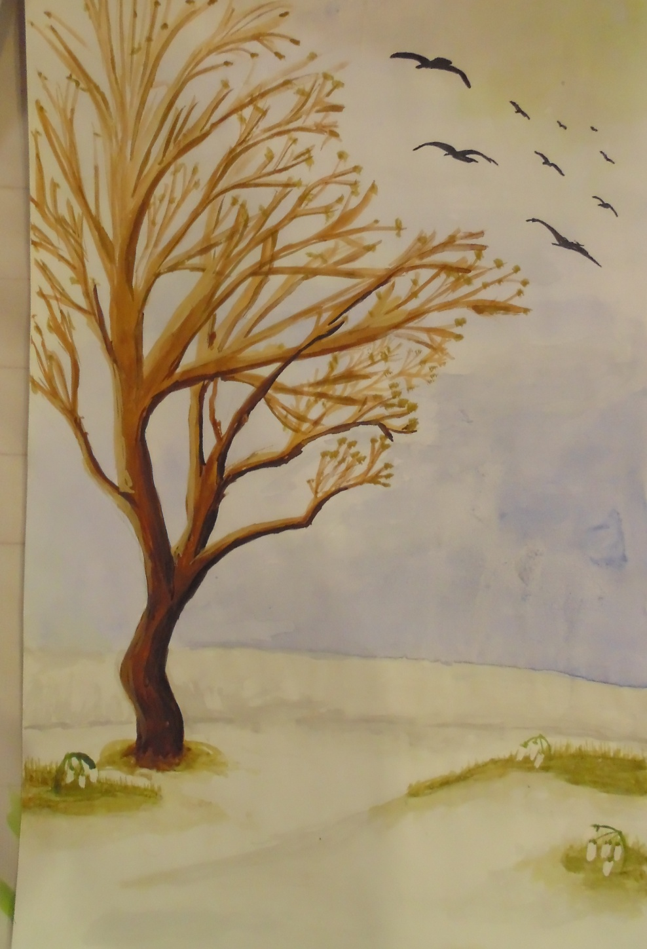
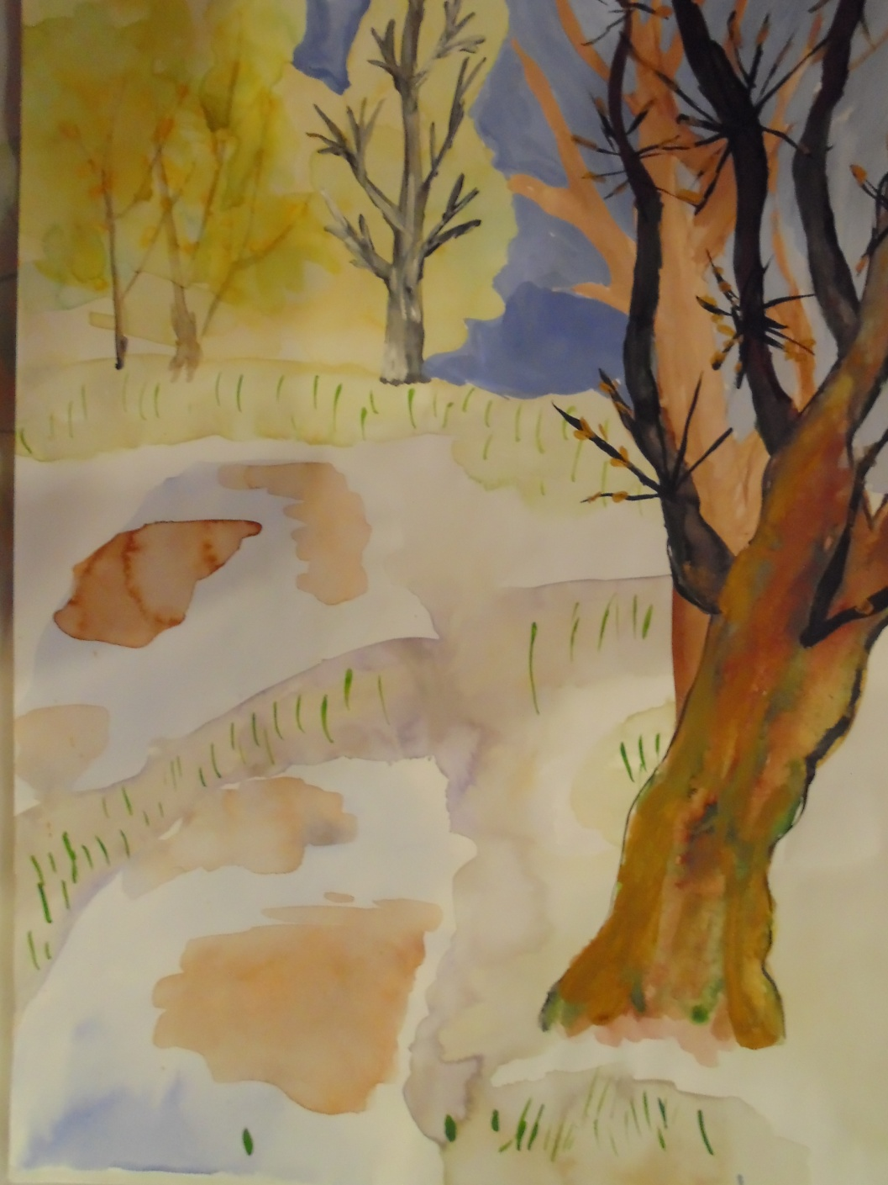

Slide 14
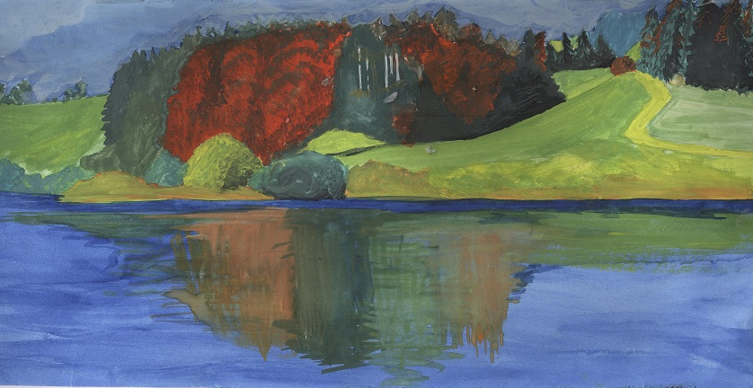

Slide 16
Эколого-эстетическое направление
Цель:
Экологическое просвещение учащихся, привлечение внимания к проблемам особо охраняемых природных территорий.
Привлечение детей к изучению природы родного края;
Формирование у населения ответственности за состояние окружающей природной среды;
Содействие воспитанию активной жизненной позиции участников акции.

Slide 17
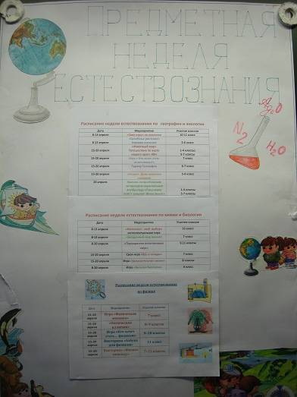
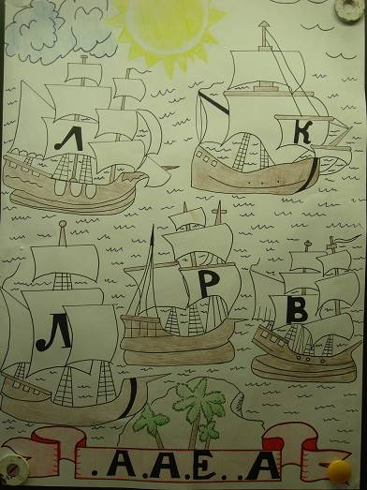
Неделя естествознания

Slide 18
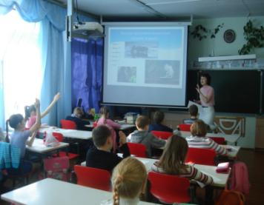
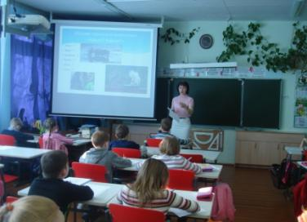
КВН «Животный мир. Путешествие по карте нашего края» Игровая экология 2-3 классах»
Ученики 7 класса-Пешеходько Анастасия и Осипик Наташа провели КВН
Цель:
привлечь внимание детей к проблеме потери растительного и животного мира, проблеме загрязнения мест обитания растений и животных,
пересмотреть потребительскую позицию человека в отношениях с природой.

Slide 19
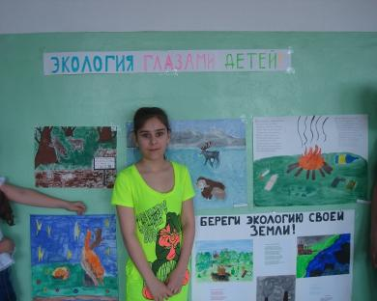
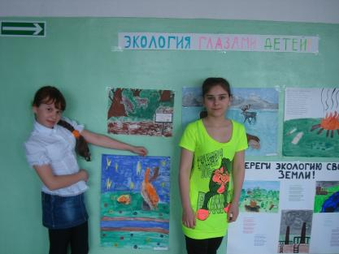
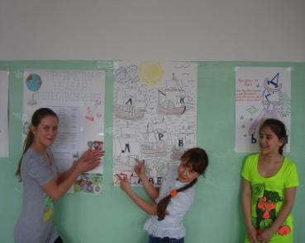
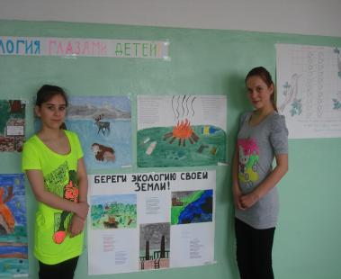

Slide 20
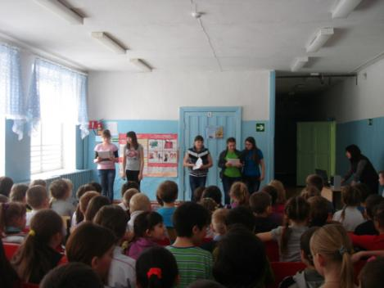
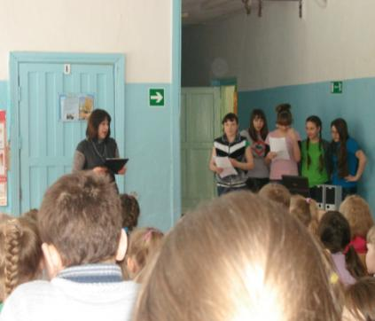
Акция: эколого-патриотическая музыкальная агитбригада
«Поколение НЕКСТ заявляет:»Живи Земля» для 1-4 классов.
Акцию проводили учащиеся 8 классов.
Цель: Объединение совместных усилий, направленных на решение
экологических проблем страны.

Slide 21
Общекультурное направление- организация конкурсов рисунков.
Воспитание у учащихся таких качеств , как целеустремленность, умение организовать свою деятельность.
Развитие творческих способностей учащихся с учетом их индивидуальных способностей, выработать устойчивый интерес к пополнению
Воспитание чувства патриотизма и любви к своей малой родине.

Slide 22
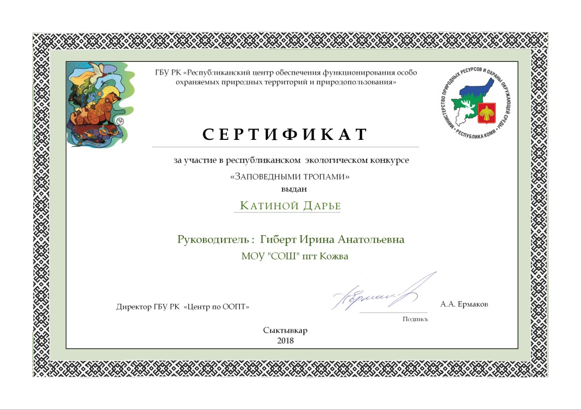
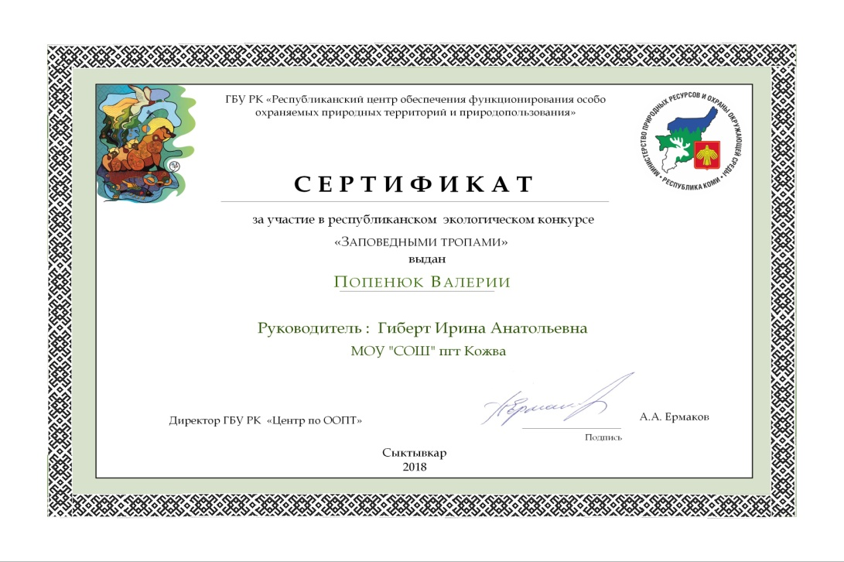
Республиканский экологический
конкурс:
«Заповедными тропами»
Цель:
-повышение экологической культуры подрастающего поколения РК
-выявление и популяризация лучших проектов экологических троп
-совершенствование творческих навыков молодёжи
-воспитание патриотизма
-создание архива лучших творческих работ о природе родного края.

Slide 23
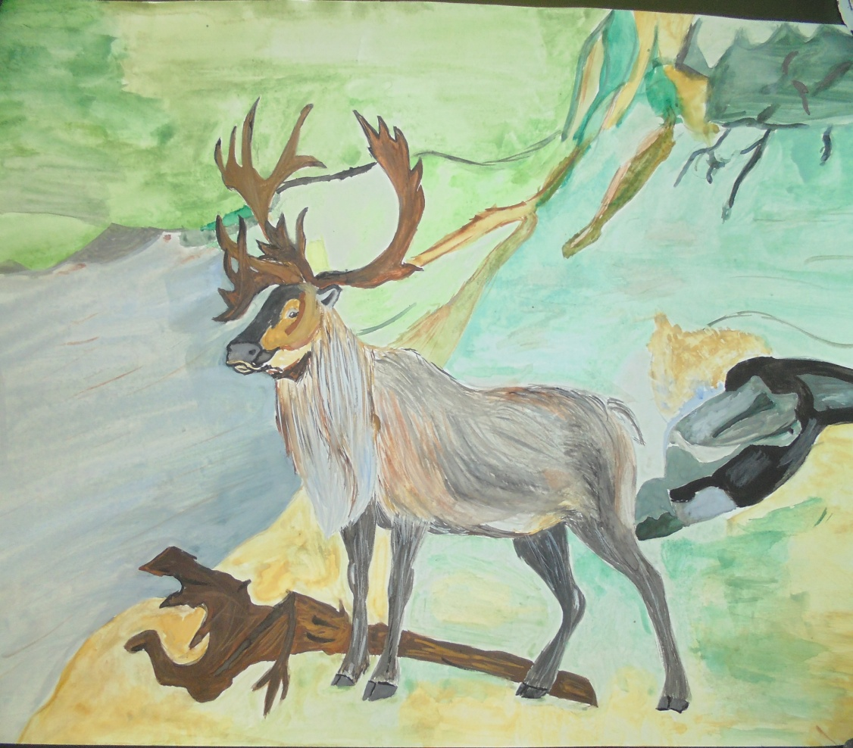
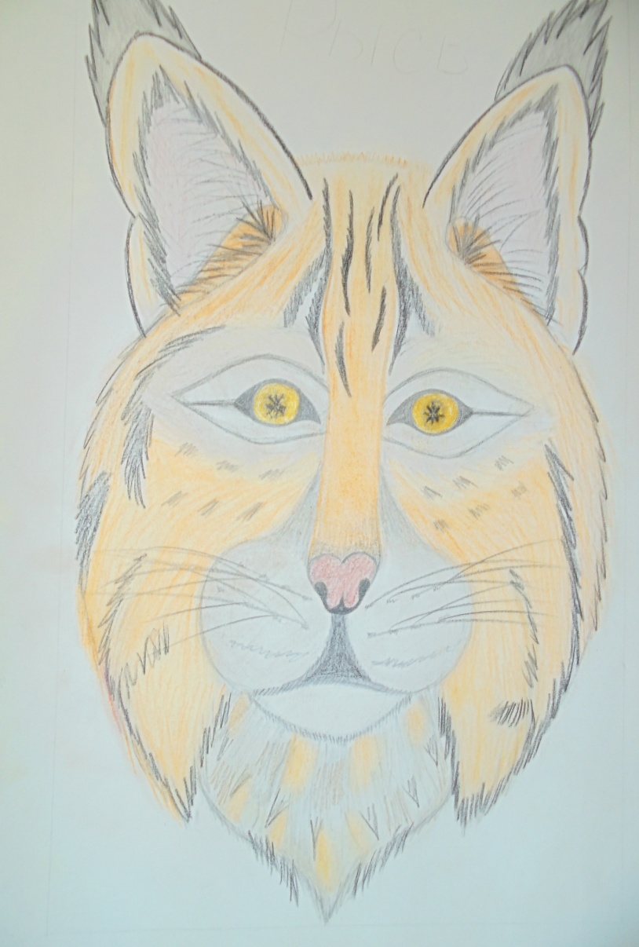

Slide 24
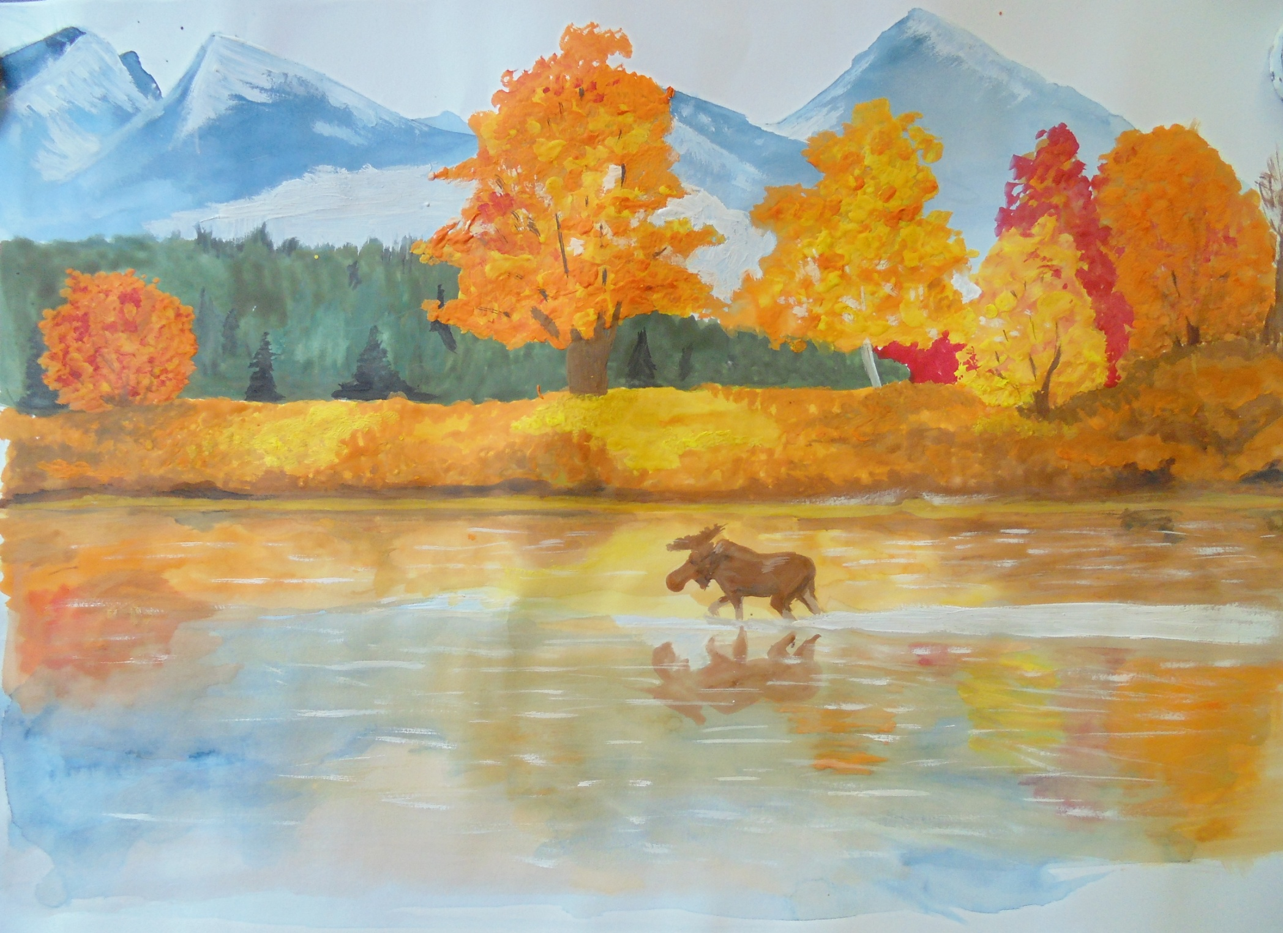

Slide 25
Республиканский конкурс «Мир заповедной природы» детского художественного творчества
«Страницы Красной книги»
Цель:Вовлечение детей и молодёжи в активную и осознанную защиту природы.
ЗАДАЧИ
Экологическое просвещение и привлечение внимания детей и молодёжи к проблемам особо охраняемых природных территорий;
Привлечение детей к изучению природы родного края;
Формирование у подрастающего поколения чувства ответственности за состояние окружающей природной среды;
Приобщение учащихся к общественной деятельности по участию в акции «Марш парков - 2019».

Slide 26
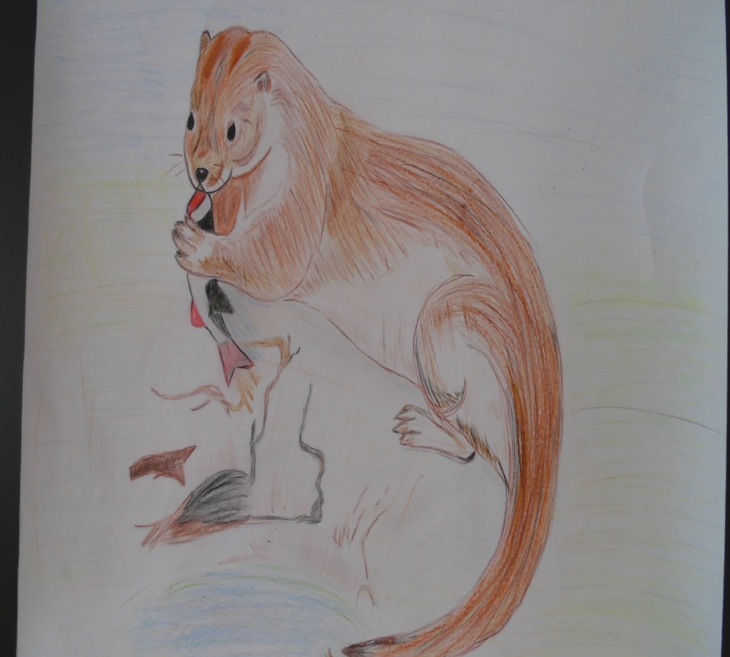
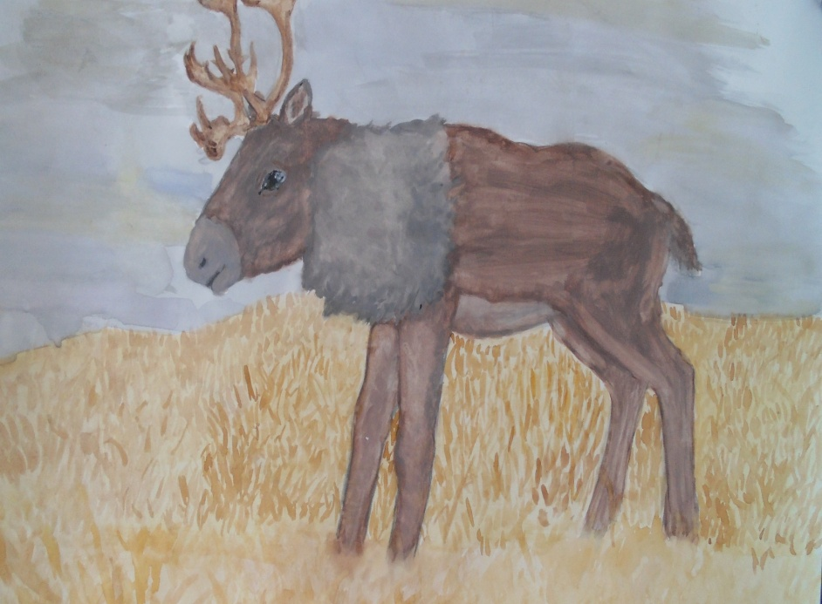
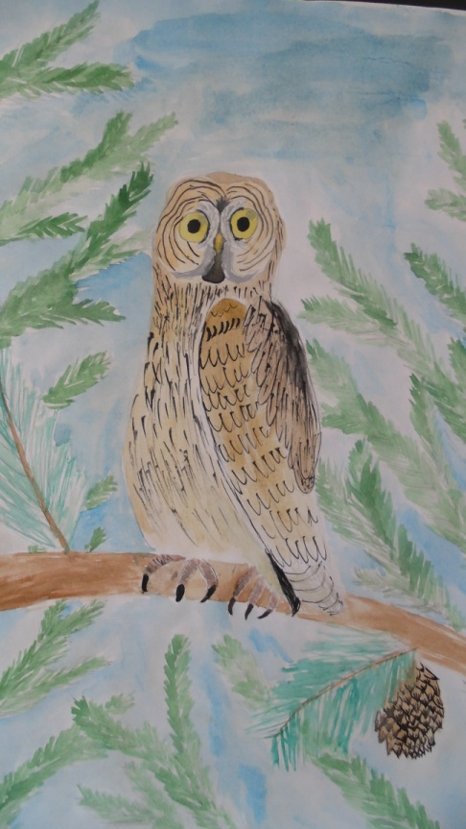
Республиканский конкурс «Мир заповедной природы» детского художественного творчества
«Страницы Красной книги»

Slide 27
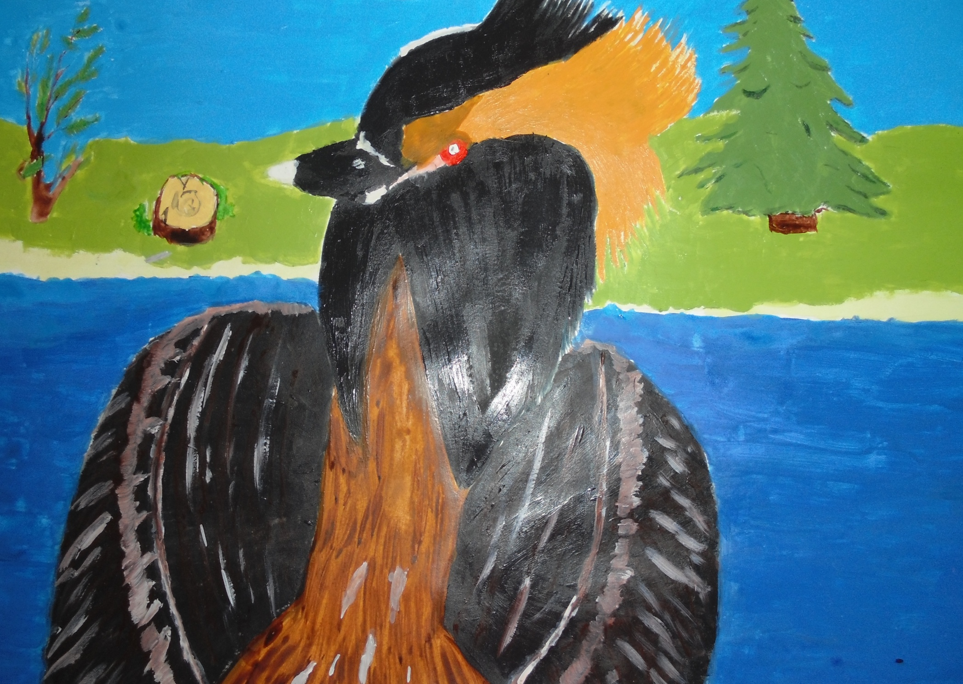

Slide 30
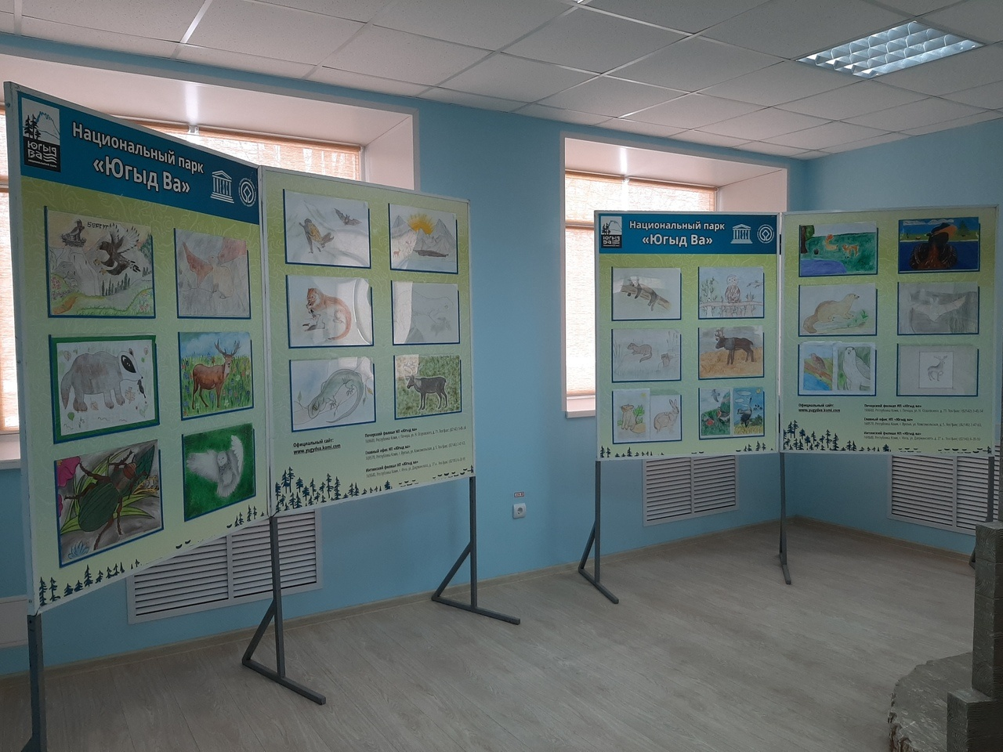

Slide 31
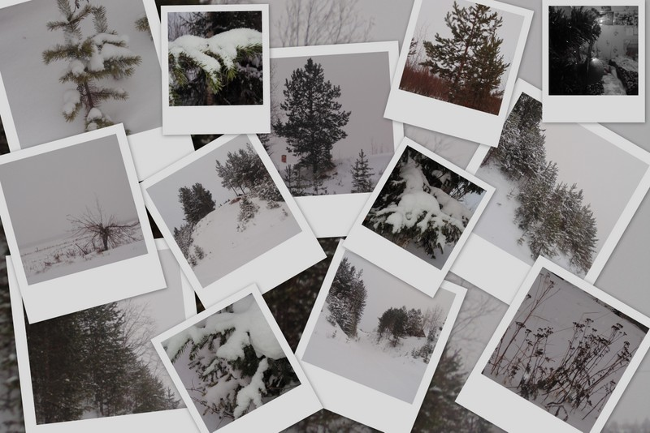
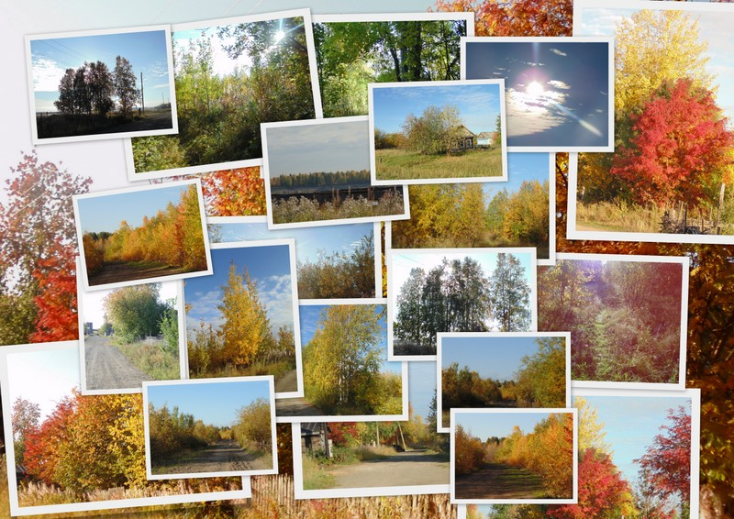
Фотоколлажи о природе родного края

